Slide 1
Работа с семьей ребенка-инвалида с проблемным поведением
Топоркова Елена Николаевна
Заслуженный учитель школ РФ
учитель-дефектолог ГБУ центр «Наш дом»

Slide 2
Семья, как система
Семья – это социальная система, ячейка общества.
Члены семьи поддерживают друг друга
Психологически
Социально
экономически

Slide 3
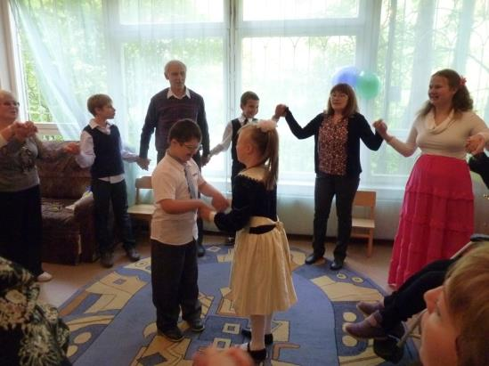
Семьи различаются по составу:
Расширенная семья, состоящая из нескольких поколений

Slide 4
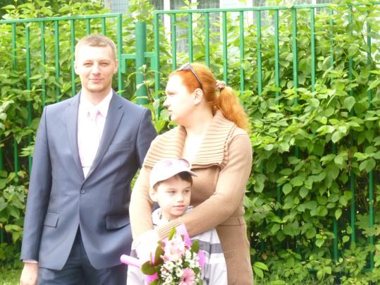
Семьи различаются по составу:
Нуклеарная, состоящая из мужа, жены и детей

Slide 5
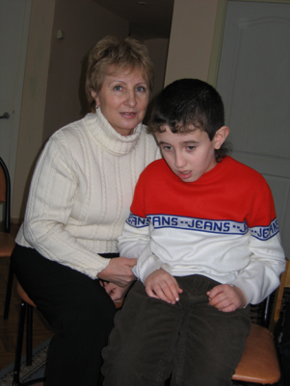
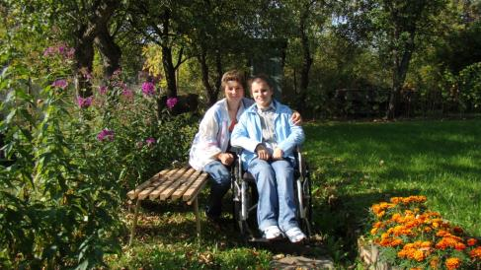
Семьи различаются по составу:
Неполная, состоящая из 1 родителя (опекуна) и детей

Slide 6
Социально-психологическая характеристика семей, имеющих детей с множественными нарушениями развития и проблемным поведением

Slide 7
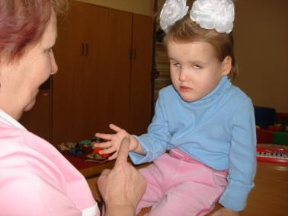

Обстоятельства, затрудняющие функционирование семьи:
Рождение ребенка с множественными нарушениями развития

Slide 8
Обстоятельства, затрудняющие функционирование семьи:
Переживание в первоначальный период жизни

Slide 9
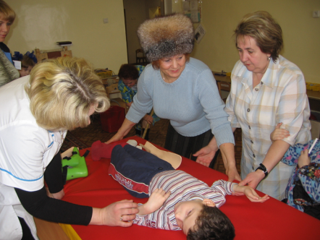
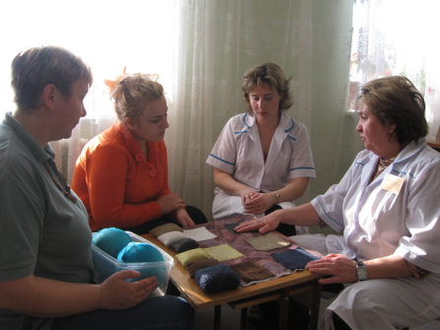
Обстоятельства, затрудняющие функционирование семьи:
Помощь специалистов

Slide 10
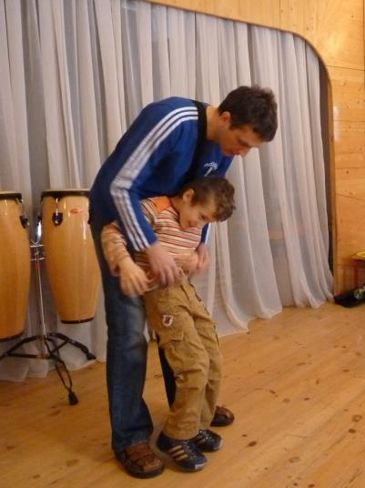
Обстоятельства, затрудняющие функционирование семьи:
Сложности в контакте с ребенком

Slide 11
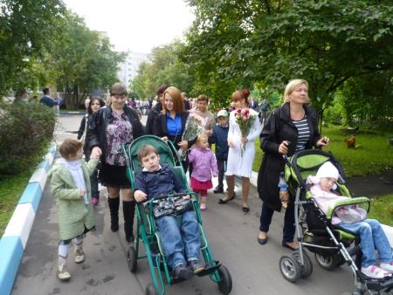
Важная функция семьи – социализация:
Любовь к ребенку
Социальная адаптация
Интеграция в общество

Slide 12
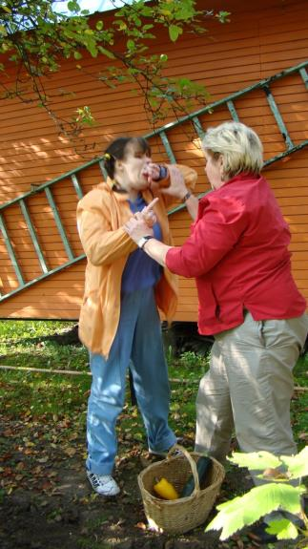
Проблемное поведение ребенка в домашних условиях.
Мнения родителей

Slide 13
Причины проблемного поведения ребенка в семье:
Потребность ребенка в особых условиях жизни
Деятельность родителей в первые годы жизни детей
Проблемы ребенка раннего возраста (отсутствие речи, неумение самостоятельно передвигаться, неумение пользоваться туалетом, отсутствие навыков пользования ложкой, отсутствие предметной деятельности)

Slide 14
Виды проблемного поведения в семье:
Крик
Отказ от совместной деятельности
Самоагрессия (кусание рук, битье себя по голове)
Бросание на пол
Поедание предметов
Агрессия по отношению к окружающим
Уход в стереотипное поведение, самостимуляция

Slide 15
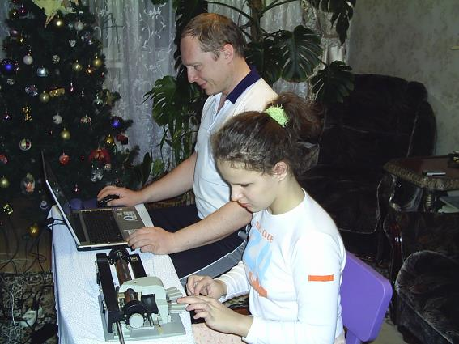
Социальные связи и отношения членов семьи, имеющих особенного ребенка

Slide 16
Стратегии поведения семьи
Использование разных жизненных философий
Оформление отказа от ребенка, помещение его в детский дом или другое стационарное учреждение
Развитие и воспитание ребенка в семье при соблюдении особых условий

Slide 17
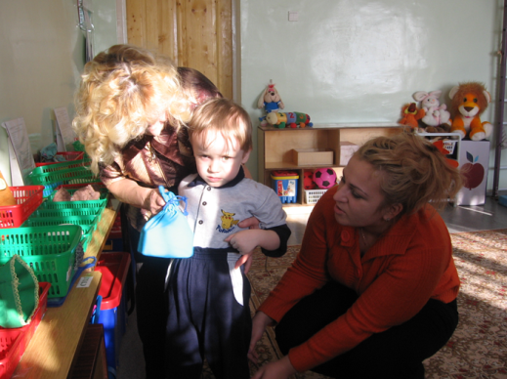
Родители как полноправные участники взаимодействия и сотрудничества с педагогами

Slide 18
Качества, необходимые родителям, воспитывающим детей-инвалидов
Внутреннее спокойствие, чтобы не заражать детей своей тревогой
Строить свои отношения с ребенком на успешности, веря в его силы и возможности
Родителям нужно помнить, что ребенок не может вырасти без атмосферы похвалы
Развивать самостоятельность ребенка, сокращая постепенно свою помощь до минимума
Иметь веру в ребенка и позитивный настрой, если результаты помощи не сразу будут заметны

Slide 19
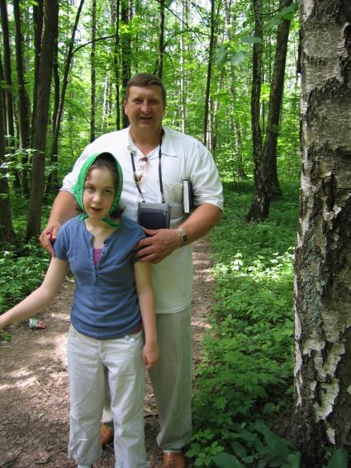
Как анализировать проблемное поведение детей дома. Подготовка необходимой документации
Сбор анамнеза
Партнерство с родителями или родственниками (доверительные отношения, разработка приемов и навыков в работе с ребенком)

Slide 20
Осуществление функционального анализа проблемного поведения

Slide 21
Важно в дневнике наблюдений отражать следующее:
Ситуация до возникновения проблемного поведения
Время протекания проблемного поведения
Описывается само поведение и что следовало за поведением (как удалось изменить, остановить данное поведение)
Регистрировать примерную продолжительность каждого события

Slide 22
Предлагается следующая форма регистрации событий при анализе поведения:
время | ситуация | Что предшествовало поведению | поведение | Что следовало за поведением | Другая информация

Slide 23
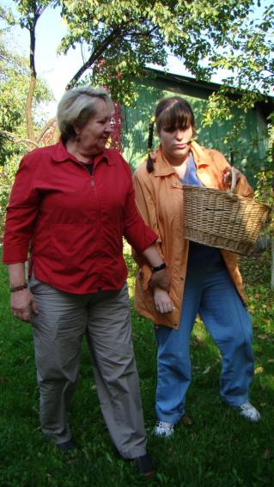


Slide 24
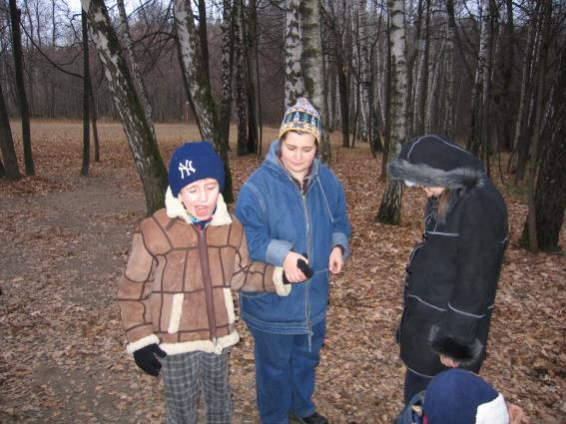
Осуществление анализа проблемного поведения в семье с помощью видео материалов

Slide 25
При анализе видео материалов необходимо учитывать следующие моменты:
Соответствует ли предлагаемая деятельность уровню ребенка, не завышены ли требования, предъявляемые ребенку
Доступны и понятны ли объяснения взрослого для ребенка, используются ли доступные средства общения
Как оформлено пространство для деятельности, нет ли объектов, отвлекающих внимание ребенка
Используется ли поощрение для поддержки позитивного поведения
Достаточна ли помощь, которая оказывается ребенку

Slide 26
Средства общения
Устная речь
Жесты
Мимика
Движения тела
Календари (предметные, картинные, барельефные, с использованием письменных табличек)

Slide 27
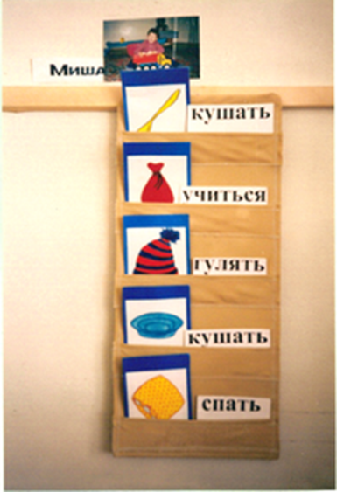
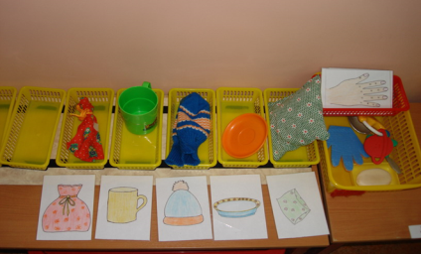
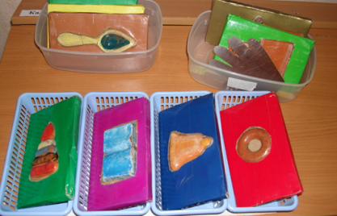

Slide 28
В заключении необходимо отметить, что
Правильное воспитание ребенка с отклонением в развитии, преодоление его проблемного поведения и других проявлений его нарушенного развития, улучшение его качества жизни ВОЗМОЖНО!
Родители и педагоги, работающие с ребенком, ДОЛЖНЫ СТАТЬ ЕДИНОЙ КОМАНДОЙ, все члены которой имеют равные права, правильно понимают его проблемы.

Slide 29
Спасибо за внимание!

